Slide 1
Orange Data Mining

Slide 2
Edukiak
Sarrera
2. Erabilera
3. Erremintak
Datuak
Eraldaketa
Irudikatzea
Algoritmoak
Ebaluazioa

Slide 3

Orange Data Mining
1. Sarrera
“Open source machine learning and data visualization software.”
download
Notes:
Zerbait definitzeko sortzaileak ematen duen definizioa kontsultatzea da aukera errazena: “Gailuak kudeatu, datuak bildu, prozesatu eta bistaratzeko IoT plataforma”

Slide 4

Orange Data Mining
1. Sarrera
Ezaugarri nagusiak:
Erraza erabiltzen eta dokumentazio ugari.
Irekia eta plataforma anitzekoa.
Datu iturri ugari onartzen ditu.

Slide 5
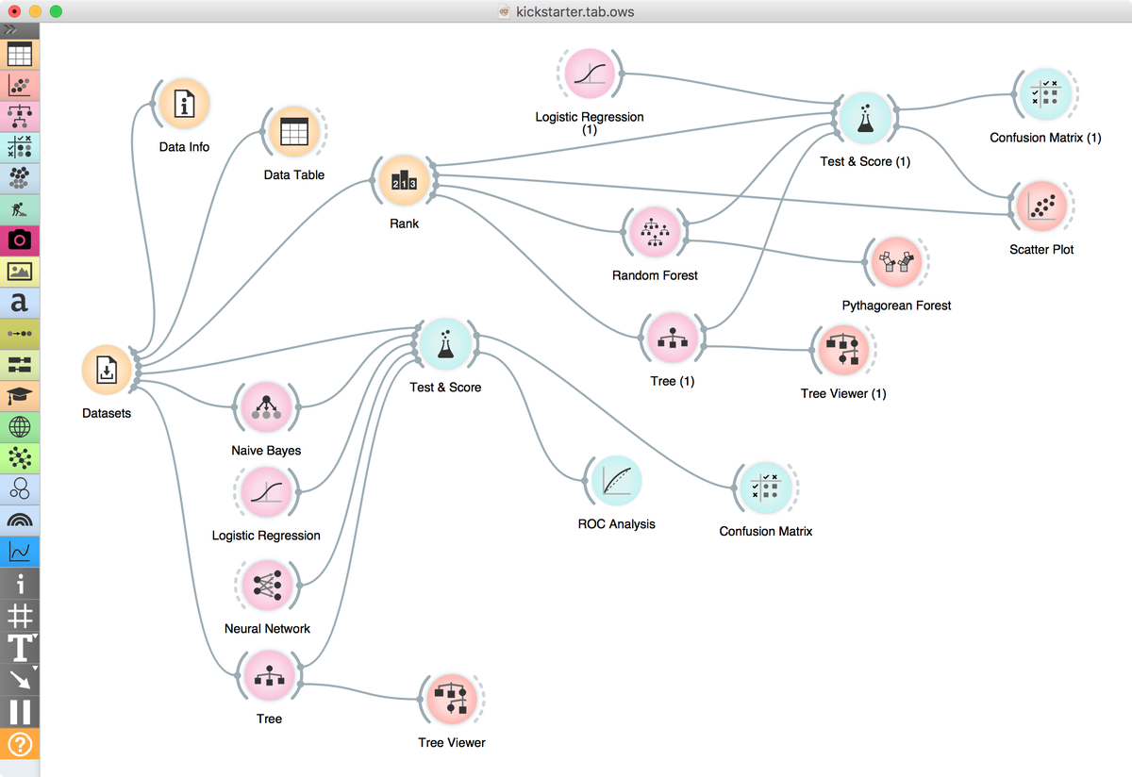
Orange Data Mining
1. Sarrera
Ezaugarri teknikoak:
Datuak inportatu
Datuak eraldatu
Datuak irudikatu
Patroi modeloak
Datuen ebaluazioa
Addon ugari ditu

Slide 6
Orange Data Mining
1. Sarrera
Laguntza gehiago (dena ingelesez, hori bai):
Proiektuaren dokumentazio orokorra
YouTube-ko kanala (oso ona)

Slide 7
Orange Data Mining
2. Instalazioa
Plataforma sistema eragile desberdinentzat daukagu eskuragarri:
Windows
MacOS
Linux
Gure Cloud-ean instalatu (AWS, Sarenet) ✔️ (Ikastaroan erabiliko dugu)

Slide 8
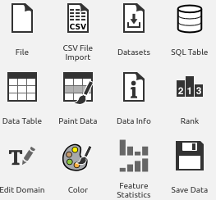
Orange Data Mining
3. Erremintak
Data
Data atalean datuak inportatzeko beharrezko elementuak aurkituko ditugu.

Slide 9
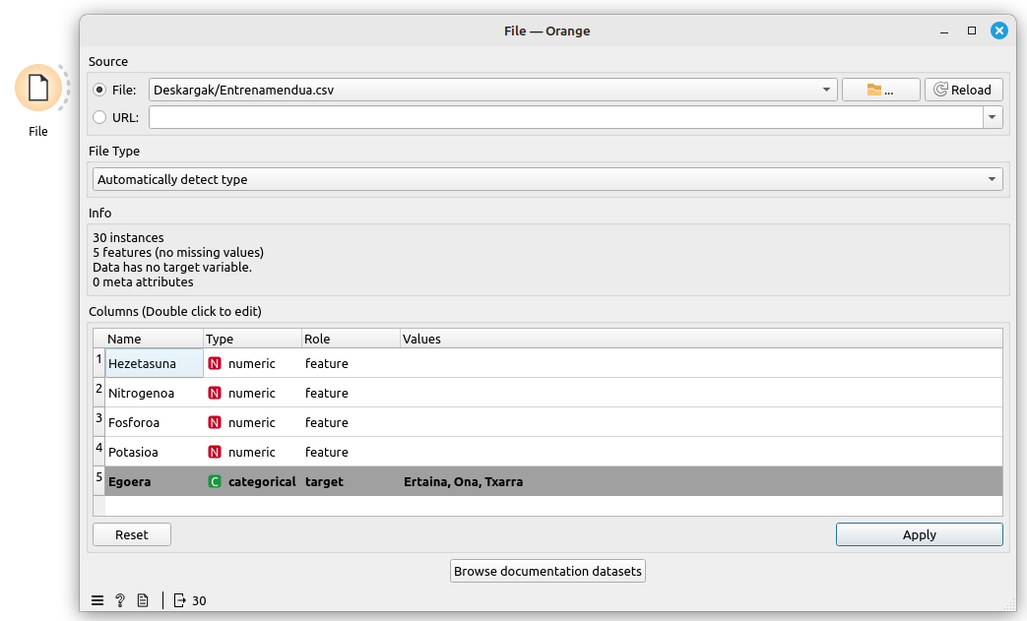
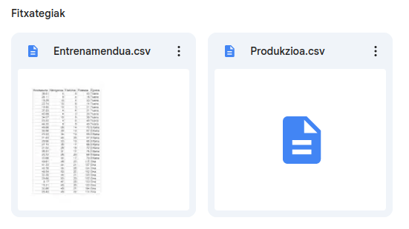
Orange Data Mining
3. Erremintak
Data - File
Datuak CSV formatuan inportatuko ditugu.
Datu orriak (Entrenamendua eta Produkzioa)

Slide 10
Orange Data Mining
3. Erremintak
Data - File
Ezaugarriak eta helburua (Features eta Target) zein zutabe diren ongi adierazi behar da.
Baita beraien ezaugarriak ere. (Numeric eta Categorical)

Slide 11
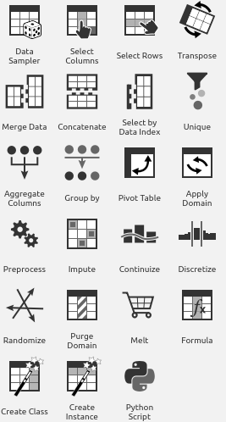
Orange Data Mining
3. Erremintak
Transform
Transform atalean datuak taulak eraldatzeko eta iragazteko elementuak aurkituko ditugu.

Slide 12
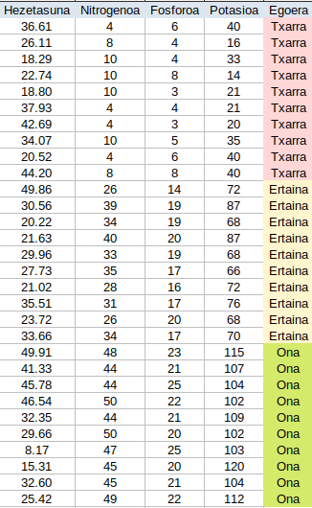


Orange Data Mining
3. Erremintak
Transform
Gure ikastaroko datu orriak iada iragazita dauzkazue. Gainontzean kategoria bakoitzetik (Ona, ertaina, txarra) 10 adibideetako datu bat osatu.
Features
Target

Slide 13
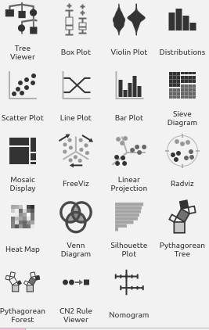
Orange Data Mining
3. Erremintak
Visualize
Visualize atalean datuak bistaratzeko elementuak aurkituko ditugu.

Slide 14
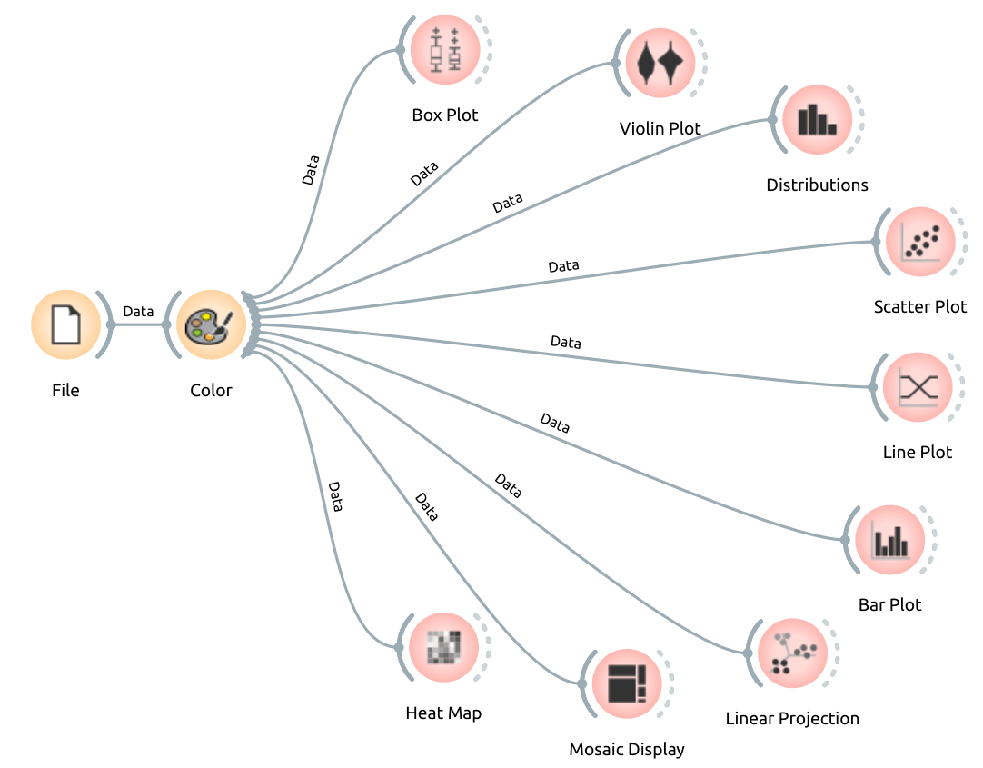
Orange Data Mining
3. Erremintak
Box Plot - Balioen banaketak irudikatzen ditu.
Violin Plot - Ezaugarrien banaketan violin grafikoan.
Distributions - Balio bakarraren banaketak barretan.
Scatter Plot - 2 Ezaugarriren puntuzko irudikapena.
Line Plot - Kategorien ezaugarrien lerrozko irudik.
Bar Plot - Ezaugarriak kategorietan aztertzeko.
Linear Projection - Ezaugarri anitzen puntuzko irud.
Mosaic Display - Ezaugarri anitzen mosaiko irud.
Heat Map - Ezaugarri anitzen bero irudikapena.
Visualize

Slide 15
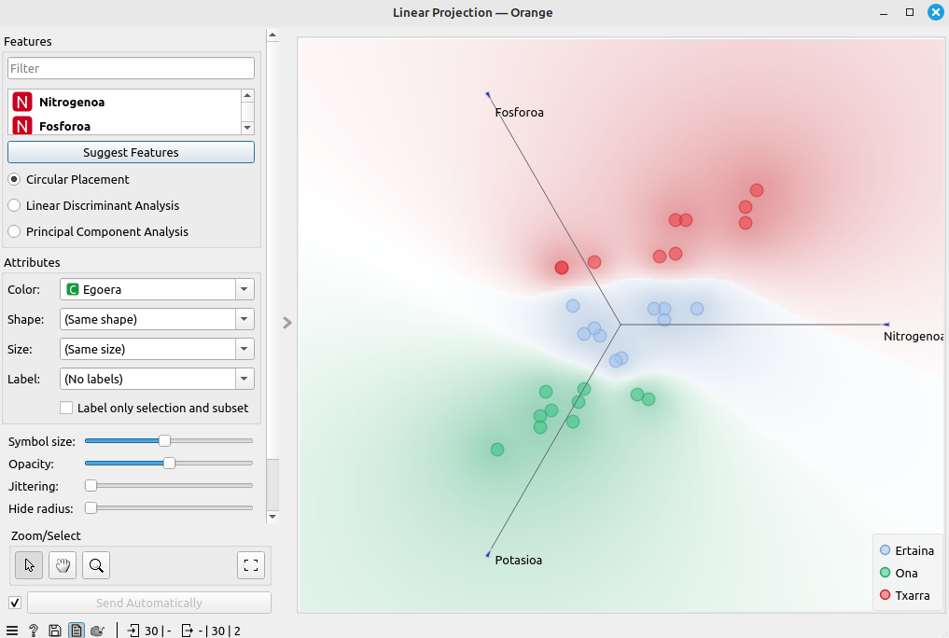
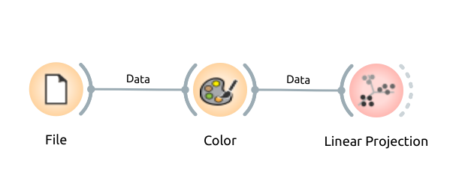
Orange Data Mining
3. Oinarrizko kontzeptuak
Visualize

Slide 16
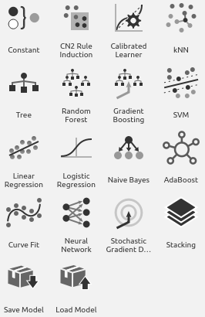
Orange Data Mining
3. Erremintak
Model link
Model atalean datuen patroiak aurkitzeko algoritmo desberdinak aurkitu ditzakegu.

Slide 17
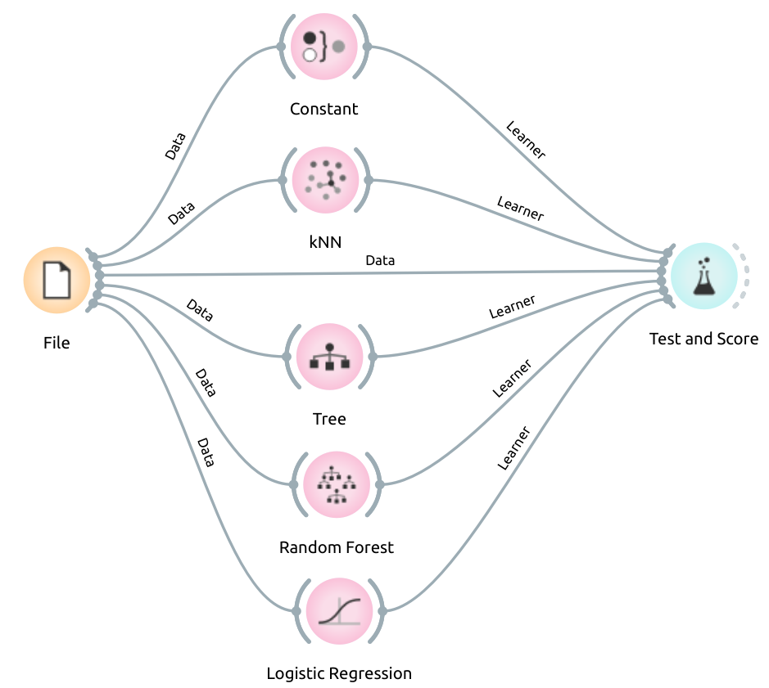
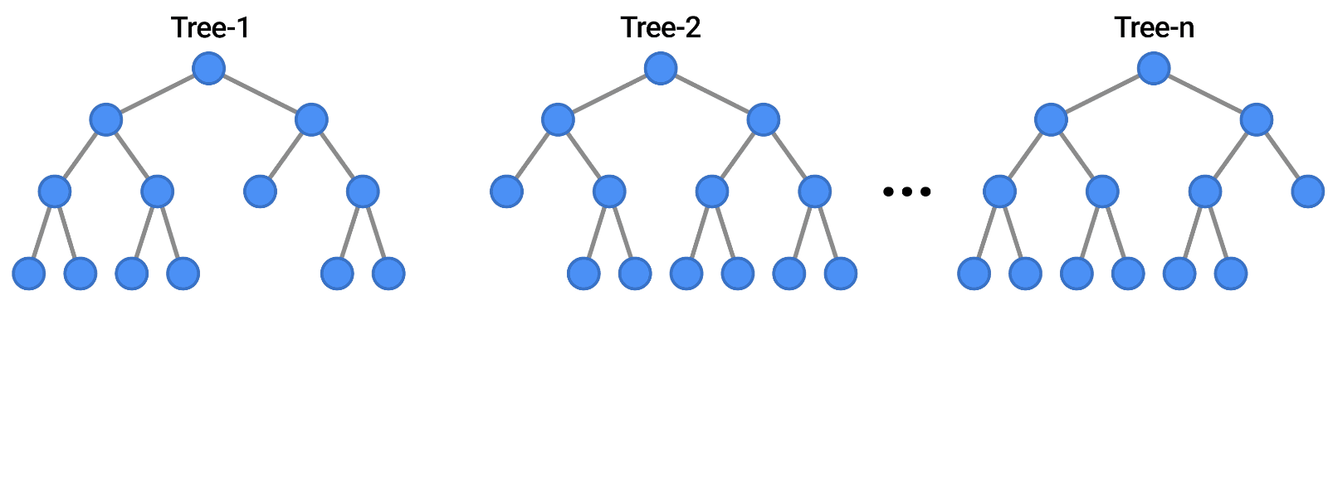
Orange Data Mining
3. Erremintak
Constant - Gehien errepikatzen den kategoria hautatzen du
kNN - Puntuaren ezaugarrien inguruan urbilen dauden kategorien arabera hautatzen du.
Tree - Datuen zuhaitz egituren arabera hautatzen du.
Random Forest - Datuen zuhaitz egitura aurreratuetan oinar.
Logistic Regression - Datu bakoitzaren balio estadistikoan oinarritutako hautapena.
Model

Slide 18
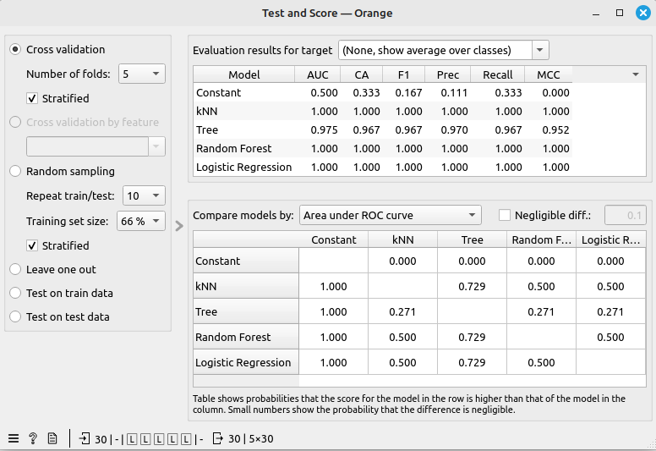
Orange Data Mining
3. Erremintak
Model

Slide 19
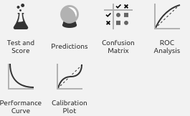
Orange Data Mining
3. Erremintak
Evaluate
Evaluate atalean datuen entrenamenduak eta aurrikuspenak egiteko elementuak aurki ditzakegu. (Machine learning).

Slide 20
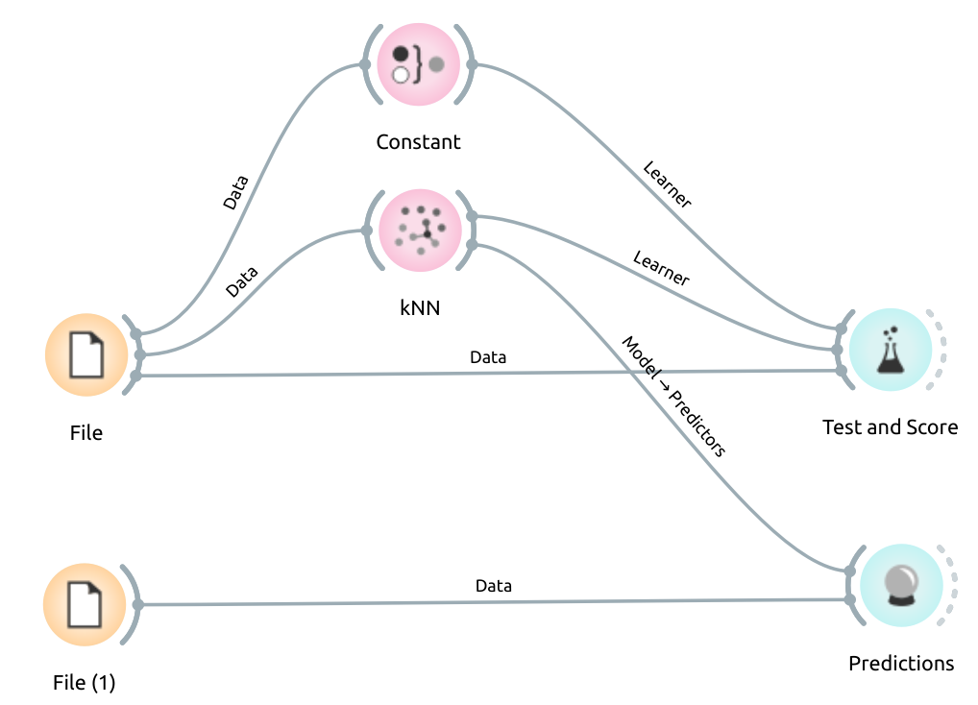
Orange Data Mining
3. Erremintak
Test and Score - Modeloek entrenamendu saioen ostean patroiak aurrikusteko duten ahalmena testeatzen du. Datu orriak Feature eta Target-a izan behar ditu.
Preditions - Entrenaturiko modeloan oinarrituta Feature batzuen aurrean Target-a aurrikusten du. Datu orriak ez du Target-ik behar.
Evaluate

Slide 21
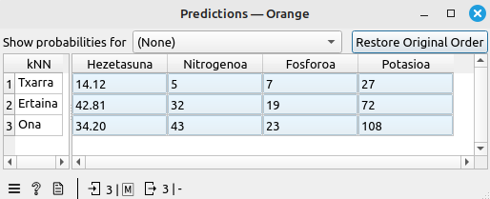
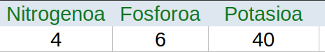
Orange Data Mining
3. Erremintak
Evaluate

Slide 22
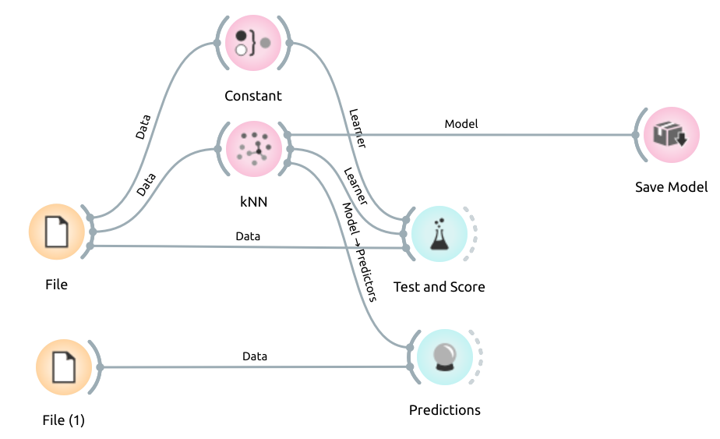
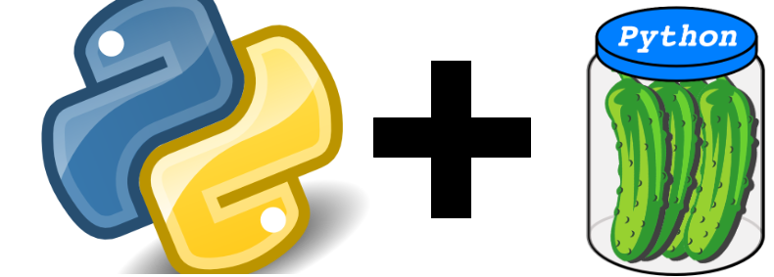
Orange Data Mining
3. Erremintak
Evaluate
pickle (.pkcls)

Slide 23




#LCAMP_EU
info@lcamp.eu
www.lcamp.eu
@LCAMP_EU
LCAMP Learner Centric Advanced Manufacturing Platform for CoVEs

